Slide 1

МИНИСТЕРСТВО НАУКИ И ВЫСШЕГО ОБРАЗОВАНИЯ РОССИЙСКОЙ ФЕДЕРАЦИИ
БРЯНСКИЙ ФИЛИАЛ ФЕДЕРАЛЬНОГО ГОСУДАРСТВЕННОГО БЮДЖЕТНОГО ОБРАЗОВАТЕЛЬНОГО УЧРЕЖДЕНИЯ ВЫСШЕГО ОБРАЗОВАНИЯ
«РОССИЙСКИЙ ЭКОНОМИЧЕСКИЙ УНИВЕРСИТЕТ
ИМЕНИ Г.В. ПЛЕХАНОВА»
Выпускная квалификационная работа в формате стартапа
На тему: «Манделки по секрету от бабушки»: открытие заведения с продажей блюд из растительного сырья по старинным рецептам
Выполнила:
обучающаяся группы МО-401
очной формы обучения
Александрова Е.В.
Научный руководитель:
к.э.н., доцент
Никонец О.Е.

Slide 2

Цель и задачи стартап проекта
Целью данной работы является разработка стартапа «Манделки по секрету от бабушки»: открытие заведения с продажей блюд растительного сырья по старинным рецептам.
Задачи исследования:
1. Проанализировать исторические и культурные аспекты производства блюд из растительного сырья по традиционным рецептам Брянского региона;
2. Исследовать ассортимент растительного сырья, используемого в хлебопекарном производстве, и его влияние на качество и вкусовые характеристики изделий;
3. Изучить современные тенденции рынка хлебобулочных изделий с акцентом на растительные продукты и здоровое питание;
4. Разработать бизнес-план открытия заведения, включающий маркетинговую стратегию, ассортимент продукции и организационные вопросы;
5. Оценить экономическую эффективность и перспективы реализации проекта в условиях современного рынка.
2

Slide 3
Объект и предмет стартап проекта
Объектом исследования является заведение общественного питания, предлагающее блюда из растительного сырья по старинным рецептам.
Предмет – организация предприятия общественного питания, специализирующаяся на блюдах из растительного сырья по старинным рецептам.
3

Slide 4

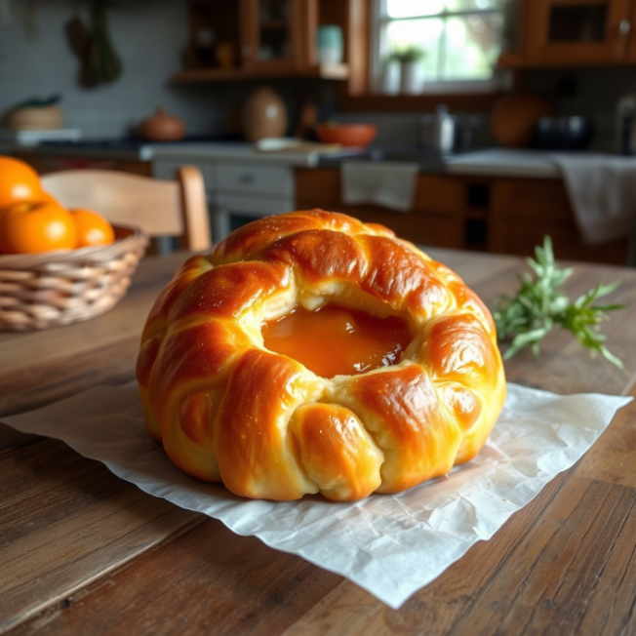
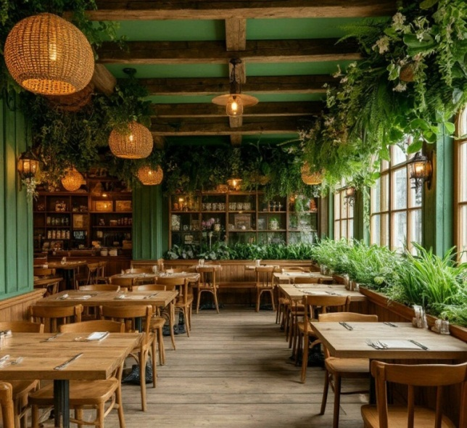
Идея стартап проекта
«Манделки» — это не просто еда, это кусочек истории и тепла, который мы хотим подарить каждому посетителю.
Манделки
Проект дизайна заведения
4

Slide 5

Целевая аудитория стартап проекта
Семьи с детьми,
ищущие уютное
место для отдыха и
вкусной еды
Местные жители, ценящие традиционную кухню и домашние рецепты
Туристы, желающие попробовать
аутентичные блюда региона
Любители
растительной пищи,
заботящиеся о
своем здоровье и экологии
5

Slide 6
Конкуренты стартап проекта
Структура заведений общественного питания в городе Брянск
Тип заведения | Доля на рынке (%) | Основные характеристики | Примечания
Рестораны | 78,68 | Заведения полного обслуживания с разнообразным меню | Самая большая доля на рынке общепита в России и Брянске
Кафе | 15,93 | Меню среднего уровня, быстрое и комфортное обслуживание | Рост количества кафе отмечается, кафе в приоритете по сравнению с барами
Предприятия быстрого обслуживания | 5-6% | Быстрое питание, доступные цены, популярность среди студентов и офисных работников | Рост сегмента фастфуда в России — 6,7% в 2023 году, активно развивается и в Брянске; Высокий спрос, перспективный сегмент для стартапов
Столовые и буфеты | 2-3% | Бюджетное питание, часто в учреждениях и на предприятиях | Снижение популярности из-за роста кафе и фастфуда
6

Slide 7
Конкуренты стартап проекта
Основные конкуренты в сегменте растительной кухни Брянска
Название заведения | Основная кухня | Ценовой уровень, руб. | Рейтинг (из 5) | Особенности
Mybox | Вегетарианская, фастфуд | 800 | 4,4 | Быстрое обслуживание, доступные цены
Вкусь | Веганская, здоровое питание | 250-450 | 4,9 | Натуральные продукты, акцент на здоровье
She Home Cafe | Вегетарианская, домашняя кухня | 1200 | 4,5 | Уютная атмосфера, домашние рецепты
Щебетун | Веганская, здоровое питание | 350-500 | 5,0 | Популярно среди молодежи, разнообразное меню
Сытый Граф | Европейская, русская кухня | 1500 | 4,4 | Высокий уровень сервиса, банкетные залы
Иддилия | Вегетарианская, домашняя кухня | 500-1000 | 4,2 | Шашлык, люля-кебаб, семейный формат
7

Slide 8
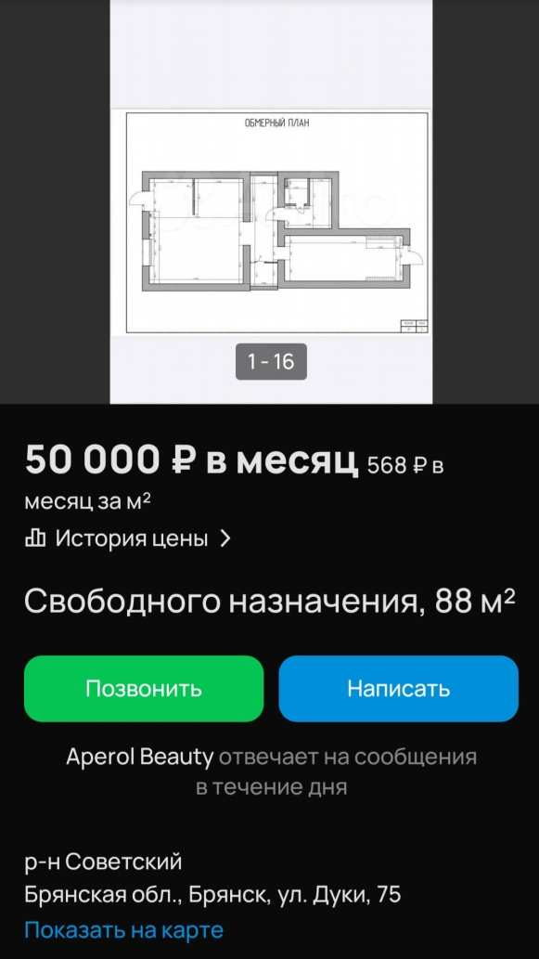
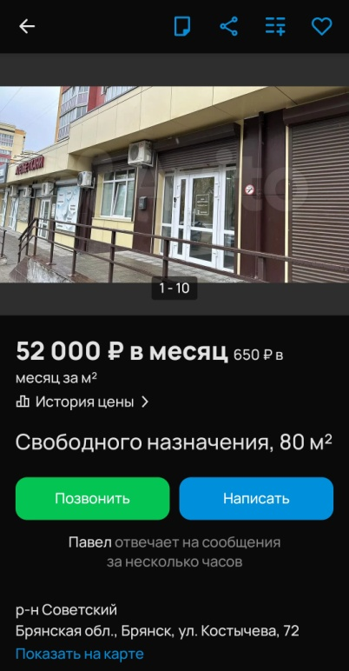
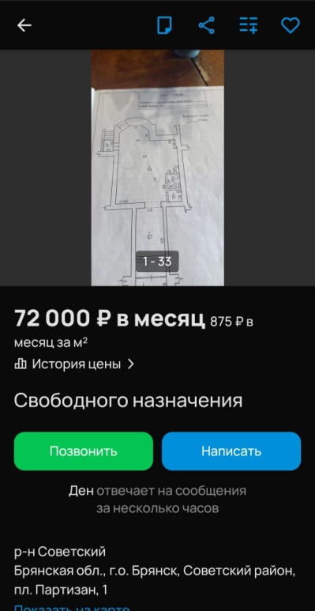
Локация стартап проекта
8

Slide 9
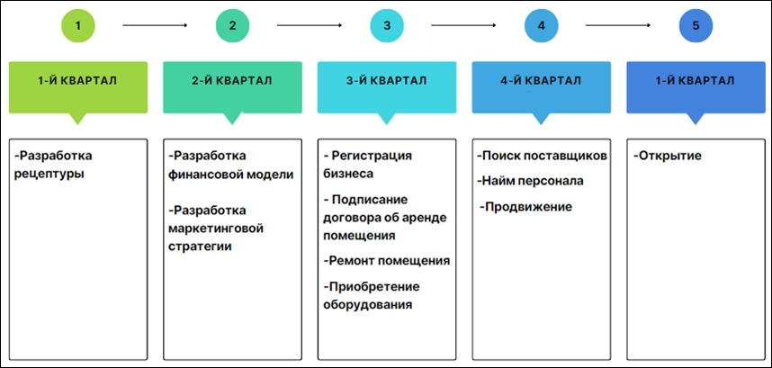
Дорожная карта стартап проекта
9

Slide 10
Бизнес-план стартап проекта
Маркетинговый план
Финансовый план
Организационный план
10

Slide 11
Организационный план стартап проекта
Генеральный директор (Управляющий)
Бухгалтер
Повар-пекарь
Бариста-официант
Уборщик / Кухонный работник
11

Slide 12
Организационный план стартап проекта
Для проекта выбрана форма общества с ограниченной ответственностью (ООО). Этот выбор обусловлен следующими причинами:
- Ограничение ответственности
- Солидный имидж
- Возможность привлечения инвестиций
- Упрощенная система налогообложения (УСН)
12

Slide 13
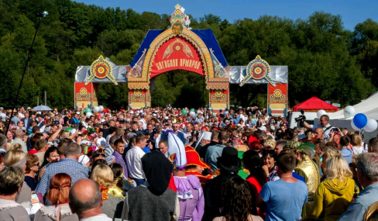
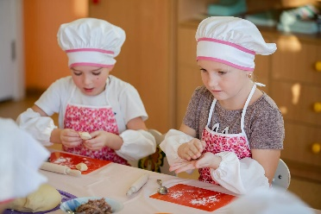





Маркетинговый план стартап проекта
Online
Offline
Таргетированная реклама
Контекстная реклама
Коллаборация с блогерами
Наружная реклама
Участие в местных ярмарках и фестивалях для привлечения внимания
Сотрудничество с туристическими агентствами для привлечения гостей региона
Организация дегустаций и мастер-классов по приготовлению пирожков
13

Slide 14
Финансовый план стартап проекта
Сумма, необходимая для открытия заведения
Статья расходов | Примерная сумма, руб. | Примечания
Регистрация ООО и получение разрешений | 25 000 | Госпошлины, услуги юриста.
Аренда помещения (депозит за 2 месяца) | 140 000 | При ставке ~1000 ₽/м² в Советском районе.
Ремонтно-дизайнерские работы | 450 000 | Включая материалы и работу.
Закупка кухонного оборудования | 600 000 | Печь, тестомес, холодильники, рабочие столы, вытяжка и т.д.
Закупка мебели и торгового оборудования | 350 000 | Столы, стулья, барная стойка, кассовый аппарат, витрина.
Первоначальная закупка сырья и упаковки | 80 000 | Запас на первые 2 недели работы.
Маркетинговые расходы на открытие | 30 000 | См. маркетинговый план.
Резервный фонд (непредвиденные расходы) | 167 500 | 10% от суммы всех затрат.
ИТОГО ИНВЕСТИЦИЙ: | 1 842 500
14

Slide 15
Финансовый план стартап проекта
Ежемесячные операционные расходы
Статья расходов | Примерная сумма, руб./мес. | Примечания
Фонд оплаты труда (ФОТ) | 315 000 | Согласно штатному расписанию.
Страховые взносы (30.2% от ФОТ) | 95 130 | Обязательные отчисления за сотрудников.
Арендная плата | 70 000
Коммунальные услуги (свет, вода, отопление) | 30 000
Себестоимость проданных товаров (Food Cost) | 151 200 | Расчет ниже, привязано к выручке.
Маркетинг и реклама | 20 000
Бухгалтерское обслуживание (аутсорс) | 15 000 | Экономия на штатном бухгалтере.
Налоги (УСН «Доходы минус расходы», 15%) | 16 295 | Расчет ниже, привязано к прибыли.
Прочие расходы (бытовая химия, канцелярия) | 10 000
ИТОГО ПОСТОЯННЫХ РАСХОДОВ (без Food Cost и налога): | 555 130
15

Slide 16

Финансовый план стартап проекта
Себестоимость 19,34 рублей
Рекомендуемая розничная цена:
65-70 руб. за штуку.
Плановая ежемесячная выручка составит:
486 000 руб.
Справочно – примерные цены на другие позиции:
- Другая выпечка (курник, расстегай): 100-150 руб./шт.
- Кофе (капучино на растительном молоке): 180-220 руб.
- Травяной чай/морс: 120-150 руб.
16

Slide 17
Финансовый план стартап проекта
При текущих плановых показателях (выручка 486 000 ₽ руб.) и расходах (постоянные 555 130 руб.) проект является убыточным. Точка безубыточности в 804 536 руб. требует значительно большего потока клиентов.
Рекомендации для выхода на окупаемость:
Снижение издержек на старте;
Увеличение выручки;
Увеличение потока клиентов.
17

Slide 18
Финансовый план стартап проекта
Точка безубыточности :
1. В денежном выражении ≈ 635 000 руб.
2. В натуральном выражении (количество чеков) ≈ 60 чеков
Исходные данные для расчета (оптимистичный сценарий):
- Общие инвестиционные затраты: 1 842 500 руб.
- Постоянные ежемесячные расходы (оптимизированные): 438 130 руб. (без учета зарплаты директора и уборщика, с учетом аутсорсинга бухгалтерии).
- Коэффициент переменных расходов (Food Cost): 31% от выручки (0,31).
- Планируемый средний чек: 350 руб.
- Налоговая система: УСН «Доходы минус расходы», ставка 15%.
18

Slide 19
Финансовый план стартап проекта
Расчет прогнозируемой чистой прибыли за месяц:
Выручка: 682 500 руб.
Переменные расходы (Food Cost) = 211 575 руб.
Валовая прибыль: 470 925 руб.
Постоянные расходы: 438 130 руб.
Прибыль до налогообложения (EBT): 32 795 руб.
Налог (УСН 15%): 4 919 руб.
Чистая прибыль (Net Profit): 27 876 руб.
Расчет показателей рентабельности:
Рентабельность продаж (Return on Sales, ROS):≈ 4,08%
- Рентабельность инвестиций (Return on Investment, ROI) (годовая):≈ 18,15%
Срок окупаемости
Срок окупаемости (мес.) = Общие инвестиции / Среднемесячная чистая прибыль
- PP = 1 842 500 руб. / 27 876 руб. /мес. ≈ 66 месяцев
Итоговый срок окупаемости:
~ 5 лет и 6 месяцев.
19

Slide 20
Риски стартап проекта
Финансовые риски
Операционные риски
Маркетинговые риски
Юридические риски
20

Slide 21
Изюминка стартап проекта
1. «Совет Бабушек»
2. «Гастрономическая Экспедиция» (The Gastronomic Expedition)
3. «Паспорт Манделки»
Воссоздадим вкус домашнего приготовления, знакомого каждому с детства, используя современные технологии и экологически чистые ингредиенты.
21

Slide 22
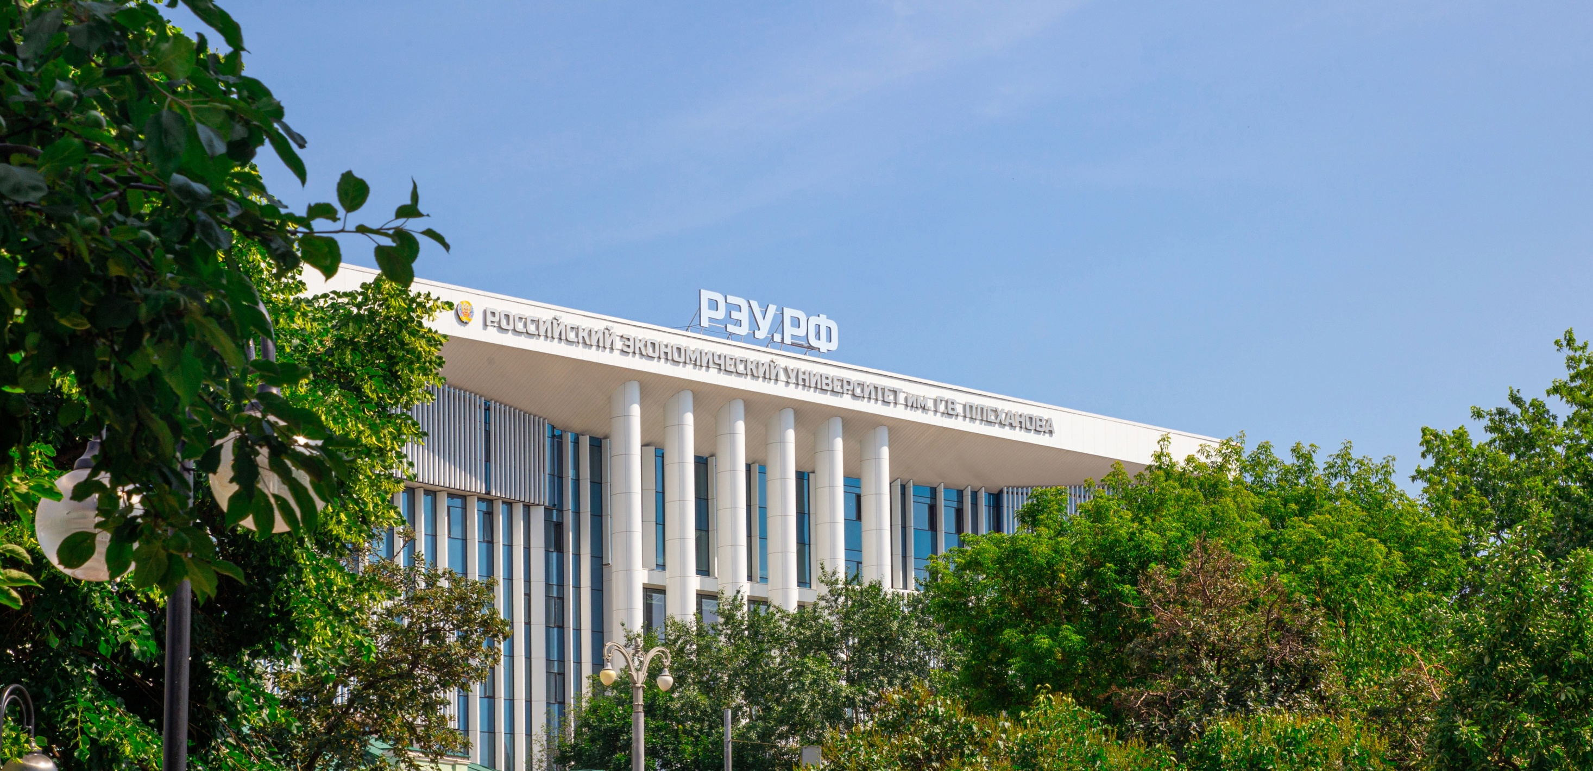
Спасибо за внимание!
22

